Slide 1
머신러닝을 활용한 스마트폰 불량품 탐지
기반 프로젝트
팀장 : 김시우
팀원 : 남도형, 손찬홍, 정원석, 황지영

Slide 2
목 차
프로젝트 진행 절차
주제 소개
탐색적 자료 분석(EDA)
PCA
T-SNE
데이터 전처리
데이터 스케일링
Train / Test / Validation 분리
모델
Logistic Regression
Decision Tree
검증
결론 및 향후 계획
data

Slide 3
프로젝트 진행 절차
구분 | 기간 | 활동
기초 이론 학습 | 6/19 ~ 6/26 | 통계 기초 이론 학습, 머신러닝 기초 이론 학습
탐색적 데이터 분석(EDA) | 6/26 ~ 6/29
데이터 전처리 | 6/30 ~ 7/3 | 이상치 제거 및 정규화
모델링 | 7/4 ~ 7/7 | 모델 구현
PCA | 7/8 ~ 7/12 | PCA 및 OverSampling
총 진행 기간 | 6/26 ~ 7/12
data

Slide 4


선정 이유 및 기대 효과
[ 선정 이유 ]
[ 기대 효과 ]
대량의 스마트폰
불량품 검사 항목 및 종류
높은 정확도와 성능을 가진 머신러닝 모델 구축
- 시간과 비용의 최소화
- 높은 정확도

Slide 5
데이터 소개 및 분석
Notes:
지금부터 저희가 다루고자 하는 데이터의 특징을 일반적인 이해와 탐색적 분석의 관점에서 설명 드리고자 합니다.

Slide 6
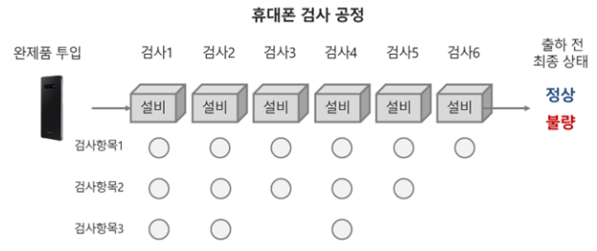
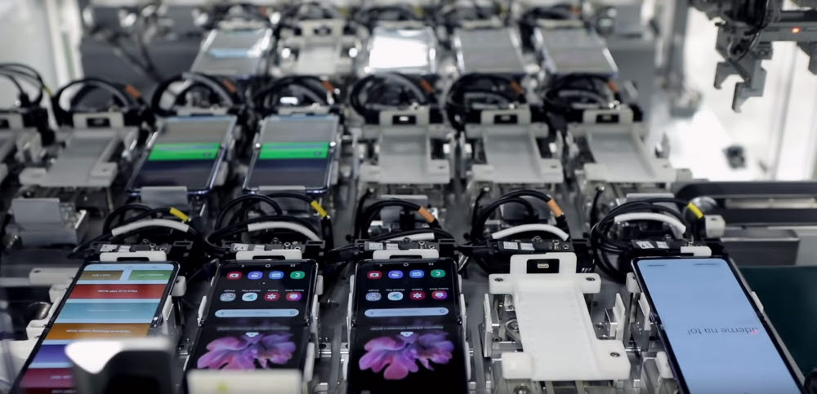
데이터 소개
도금액
< 휴대폰 검사 공정 예시 >
스마트폰 완제품은 출하 전 다단계 검사를 거침
검사 공정에서 발생하는 센서데이터를 활용
많은 검사 결과를 사람이 일일이 분석하는 것은 시간 / 비용 측면에서 어려움
정상과 이상을 분류하는 모델을 구축하여 검사공정 지능화
Notes:
저희가 활용하고자 하는 데이터는 휴대폰 제조 공정에서 측정된 데이터와 그 결과로서의 ‘Target’ 값이 포함된 데이터 입니다.
아시는 바와 같이, 스마트 폰과 같은 다양한 기능을 가진 제품은 출하에 이르기 까지 수많은 검사가 진행 됩니다.
각 검사 과정에 측정되는 현상은 센서와 검사 장비를 통해 수집되고 활용 됩니다.
하지만 이와 같은 수많은 검사와 그 검사를 판단하는 업무를 인력으로 대응한다는 것은 시간과 비용의 측면에서 많은 어려움이 있습니다.
그렇기 때문에 머신 러닝을 활용하여, 공정에서 수집된 데이터를 기준으로 정상과 이상으로 분류할 수 있도록 검사공정을 지능화 하는 것이
저희가 목표로 하는, AI를 활용한 제조 현장에 부합하는 것이라고 생각합니다..

Slide 7
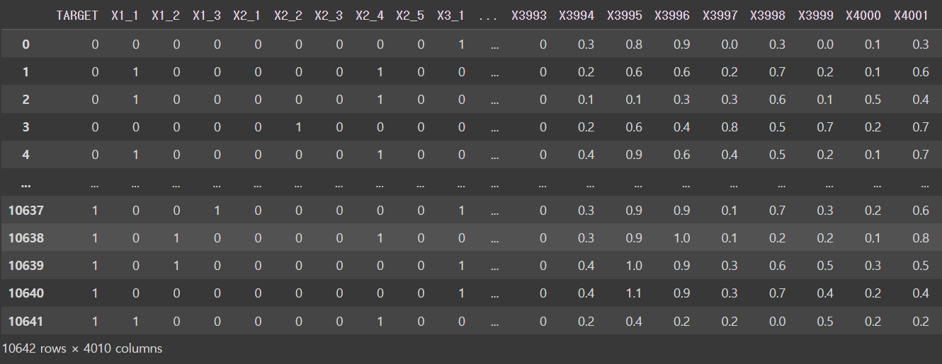
탐색적 분석
방대한 데이터 량
→ 문자열 또는 시계열 데이터는 없음
Notes:
저희 데이터는 4천여개의 변수와 만개 이상의 데이터 행으로 구성된 대용량 데이터 입니다.
이 데이터를 활용하여 머신 러닝 모델을 만들고자 합니다.

Slide 8
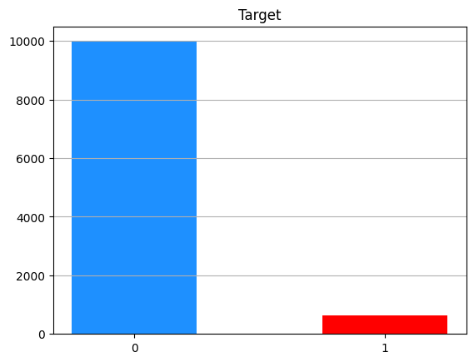
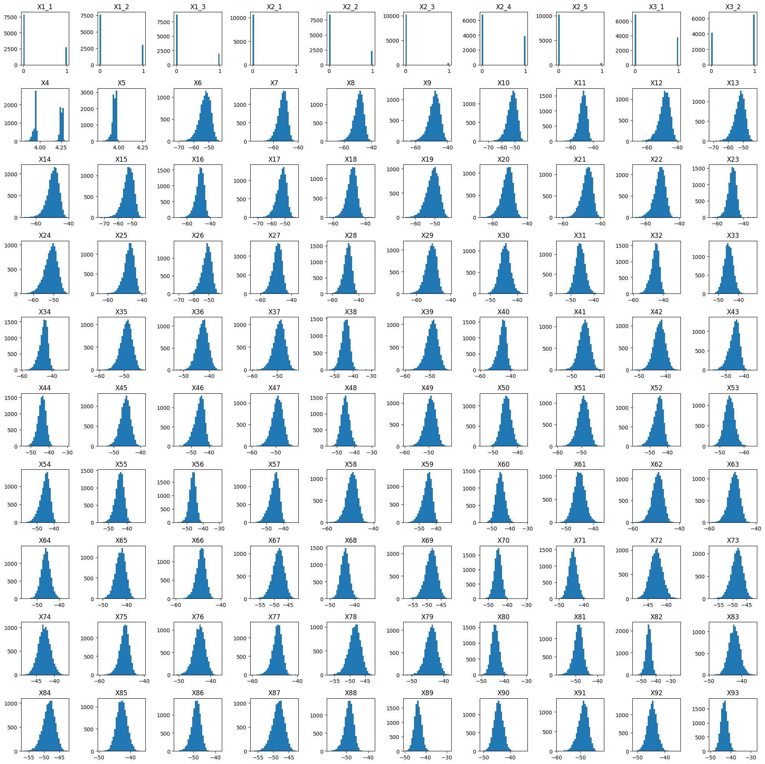
탐색적 분석
2. 클래스 내 데이터 불균형
→ 데이터 비율 10000 : 642
3. 연속 데이터와 불연속 데이터
→ 정규 분포 형태 (연속 데이터)
Notes:
해당 데이터에서 저희가 분석의 기준으로 삼은, 즉 정상과 이상을 구분하는 데이터 값은 Target이라는 칼럼의 데이터입니다.
해당 데이터는 보시는 바와 같이, 정상과 이상을 구분한다라고 유추 할 수 있는 0과 1의 데이터값의 비율이
10000대 642로, 대단히 불균형한 상태를 보이고 있습니다.
그 외에도 데이터 셋 내에서도 연속 데이터와 불연속 데이터가 섞여 있는 것을 오른쪽 도표를 통해 확인 할 수 있습니다.
또한 대부분의 연속 데이터는 정규분포에 가까운 모습을 하고 있는 것 또한 확인 가능합니다.

Slide 9
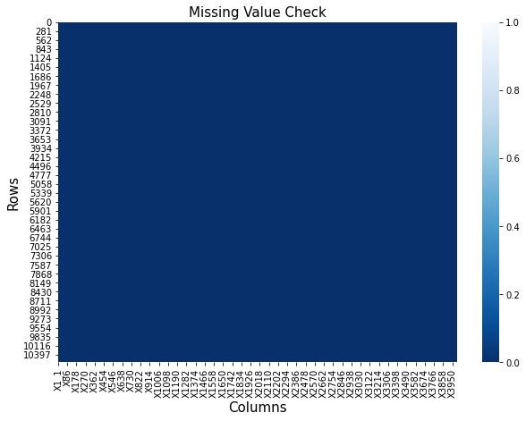
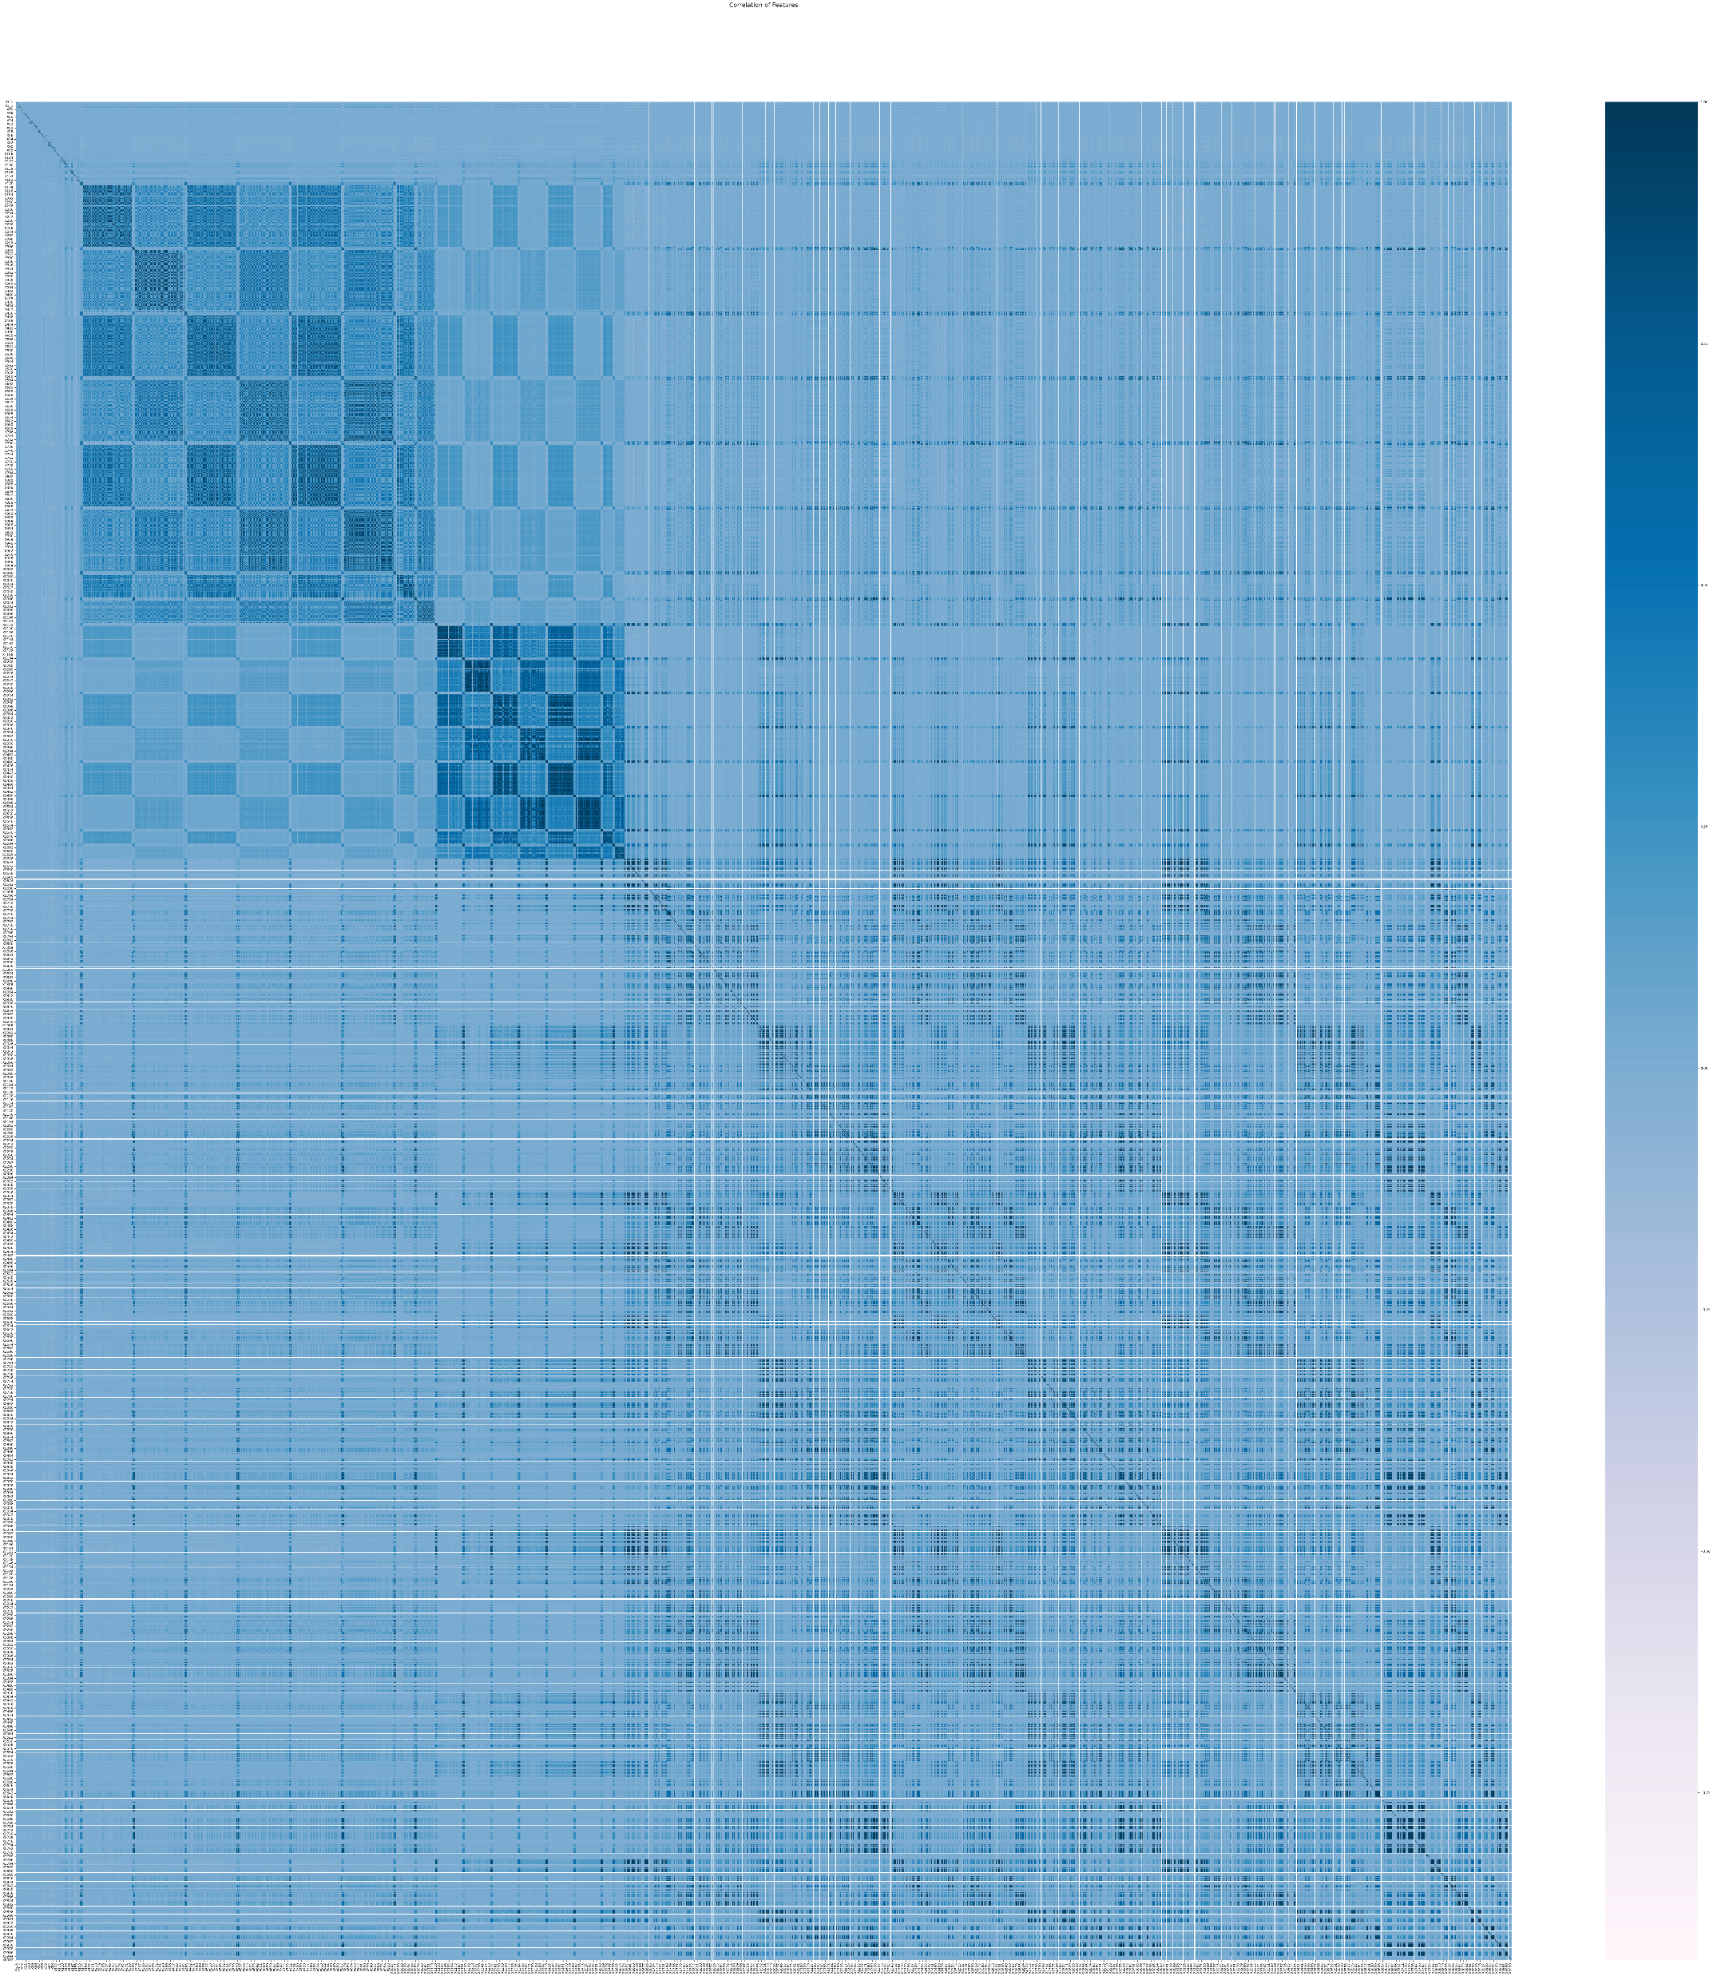
탐색적 분석
Correlation of Features
4. 결측 데이터 확인 (없음)
5. 변수간 관계성 확인
→ 변수간 일부 상관 관계 확인 가능
Notes:
다행히 데이터 값에서 누락치는 없었으며,
데이터간 상관관계를 확인한 결과는 또한 타겟 값과의 뚜렷한 상관관계를 특정하기는 어려웠으나,
기타 변수들 간의 상관 관계는 어느정도 확인 가능하였습니다..
오른쪽 이미지의 히트맵은 ‘target’값을 제외한 나머지 변수들 중 1000개의 변수들을 상관관계를 시각화한 것입니다.

Slide 10
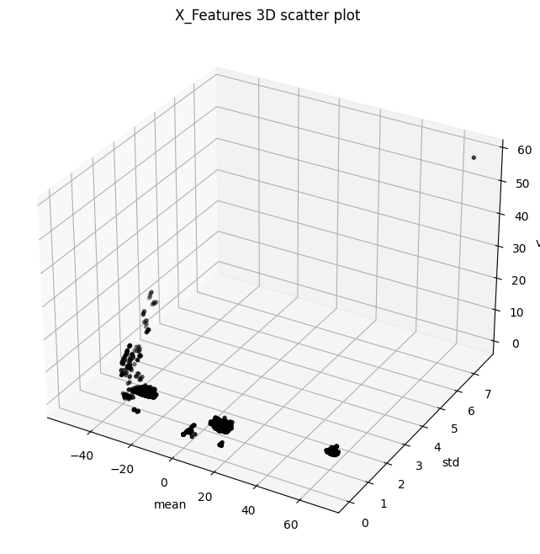
탐색적 분석
6. 변수간 데이터 분포 확인
→ 변수간 평균값의 차이가 큼
var
Notes:
마지막으로 보시는 이미지는 각 변수를 기준으로 해당 데이터의 평균과 분산, 편차를 3차원 공간에 표현한 자료입니다.
해당 자료를 통해 대부분의 데이터 값의 분산이나 편차가 일정 범위에 있으며, 다양한 평균으로 분포하고 있는 것을 확인할 수 있었습니다.
또한 붉은 원안의 변수처럼 상당히 큰 분산 값을 보이는 변수가 존재하는 것 또한 확인 할 수 있습니다.

Slide 11
탐색적 분석 결과
대량의 데이터
정규 분포
클래스의 불균형
변수간 관계성
평균 값의 차이
Notes:
이상의 내용을 통해 확인한 저희의 데이터의 특징을 다음과 같이 정리할 수 있습니다.
대량의 데이터 이고 종족변수의 클래스가 불규형을 이루고 있습니다.
또한 연속과 불연속 데이터가 혼재 되어 있으나, 연속 데이테의 경우 대부분 정규 분포를 이루고 있다는 것을 확인하였습니다.
일부 변수간 관계성을 가지는 것을 확인 하였고, 각 변수들의 데이터 값의 평균의 차이가 크다는 것을 확인 할 수 있었습니다.
이같은 데이터의 특징을 검토하여 이후 분석에 활용하였습니다.
이상으로 저희 데이터에 대해 일반적 관점에서의 이해와 탐색적 분석을 진행한 결과 관한 설명을 마칩니다.

Slide 12
데이터의 전처리

Slide 13
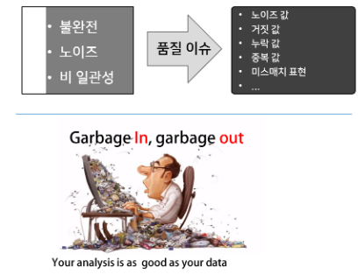
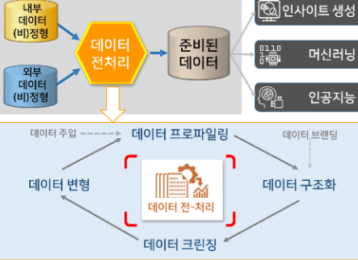
데이터 전처리
데이터 전처리의 의미와 필요성
필요성 - 데이터 전처리가 잘 된 상태에서 분석을 하면 좋은 결과 를 낼 수 있음.
정의 - Raw Data를 이해할 수 있고 목적에 맞게 변형하는 기술
Notes:
데이터 전처리에 대해서 알아보도록 하겠습니다. 데이터 전처리는 모델의 성능을 높이기 위해 모델 투입 전에 수집한 자료를 제거하거나 조작하는 작업입니다. 우리 데이터는 특히 데이터 양이 굉장히 많기 때문에 데이터 전처리를 통해서 우리가 중요하게 생각하는 데이터들만 가지고 모델링을 하는 것이 바람직합니다.
원하는 값을 얻기 위해 학습시키기 위해서는 수집 데이터를 사전정제 하여 높은 수준의 학습 데이터를 만들어야 하기 때문에 데이터 전처리는 매우 필수적입니다.

Slide 14
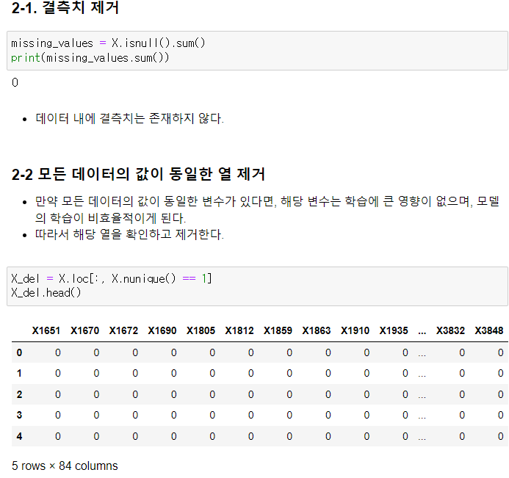
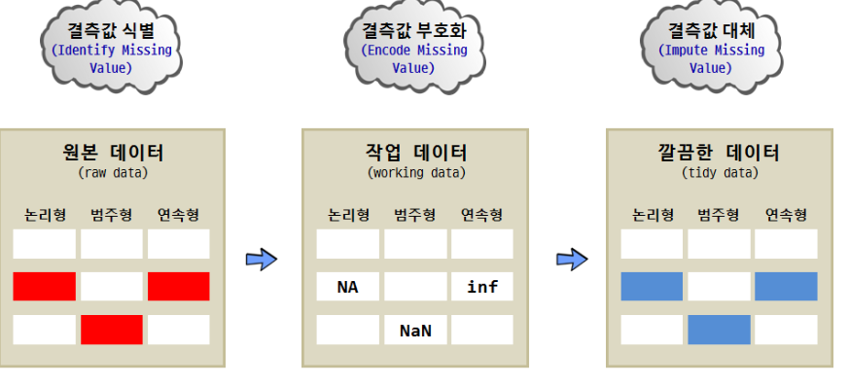
데이터 전처리
결측치 제거 및 모든 데이터의 값이 동일한 열 제거
Notes:
먼저 우리가 알아볼 데이터 전처리는 결측치 제거 와 모든 데이터의 값이 동일한 열 제거입니다. 결측지는 데이터 수집 과정에서 측정되지 않거나 누락된 데이터를 말합니다. 결측치가 있으면 모델링에 악영향을 많이 끼칠 수 있으므로 결측치를 제거해주는 판단을 하였습니다. 분석을 진행해본결과, 우리 데이터에는 결측치는 존재하지 않았습니다. 또한 우리 데이터의 특성을 봤을때 모든 데이터 값이 동일한 열이 있습니다. 이 열의 데이터는 데이터분석을 진행할때 필요한 부분이 아니므로 제거를 해도 모델링에 관여를 하지 않으므로 제거 하였습니다. 또한 이 데이터들이 분석을 할 때 분석에 방해가 갈 수 있으므로 제거 했습니다.

Slide 15
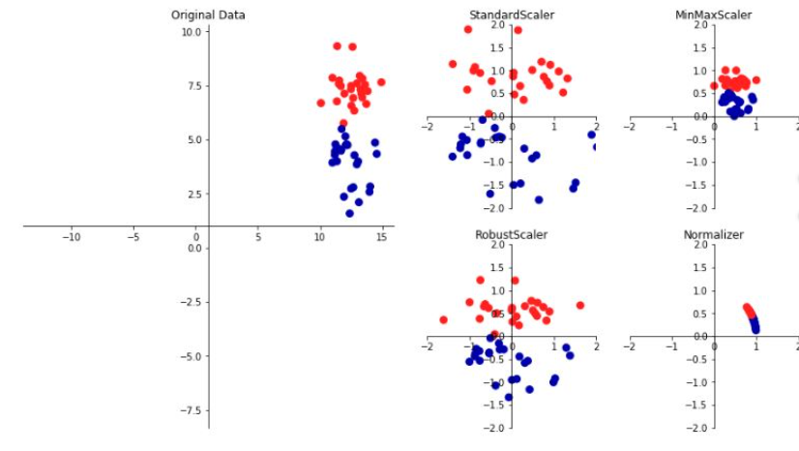
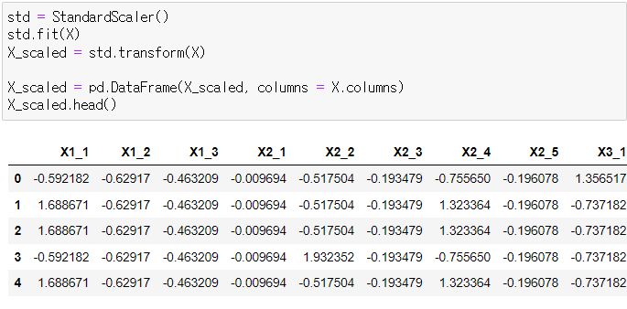
데이터 전처리
Scaling
-변수간 단위 보정
Notes:
그리고 나서 매우 중요한 scaling이 있습니다. 즉 변수간 단위 보정입니다. 1-1000중에서 1 차이와 1-10중에서 1 차이는 굉장히 다르게 작용하므로 distance(거리) 기반의 알고리즘을 사용할때 무조건적으로 scaling을 진행해야합니다. 우리의 데이터로 거리 기반의 모델을 사용할 것이므로 우리는 scaling을 진행했습니다.
scaling을 하는 방법으로 크게 두가지가있습니다. standard scaling 과 minmaxs scaling이 있습니다. standard scaling은 각 feature 의 평균을 0,분산을 1로 변경하는 것이고,특성들이 같은 스케일을 가지게 되는 것 입니다.
minmax scaliing은 feature가 0과1사이에 위치하게 만드는 것입니다. 데이터 분포형태와 이상치의 유무에 따라 사용하는 scaling 방법이 다른데 우리의 데이터는 앞에서 확인했듯이 대부분의 변수가 분산이 적은 값을 나타납니다. 정규분포에 가까운 모습을 보이고 있으므로 우리 데이터에는 standard scaling을 적용시켰습니다.

Slide 16
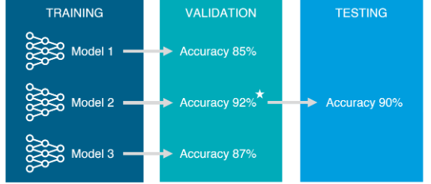
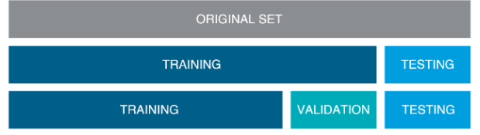
데이터 전처리
Train/Test/Validation set 분리
- Training data : 모델을 학습
- Testing data : 마지막으로 해당 모델의 예상되는 성능을 측정
- validation data : 모델의 성능을 측정 하기 위한 수단
Notes:
이제 또 중요한 데이터를 분리하는 작업을 진행하겠습니다. training data는 모델의 학습을 위한 데이터이고 , testing data는 예측을 위한 데이터입니다. 그 사이에 validation data는 학습 후 검증을 위한 데이터인데 이 과정이 없으면 모델의 과적합인 overfitting이나 모델이 너무 일반적으로 만들어져서 underfitting이 일어날 수 있습니다. 그래서 training data 와 testing data , validation data를 적절하게 나누어서 모델링을 해야합니다. 따라서 우리의 데이터에서 통상적으로 진행하는 train data : 70%, test data , validation data: 15%로 분류했습니다. 아래 그림처럼 testing data는 한번 실행할수있지만 validation data는 여러번 사용할 수 있습니다.

Slide 17
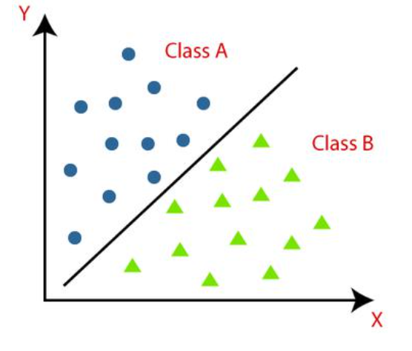
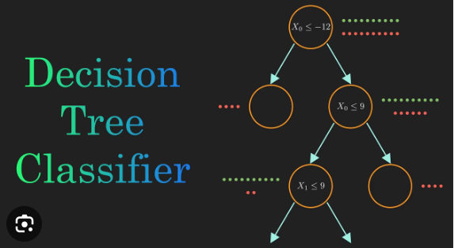
MODELING
우리 데이터에 맞는 모델
Classification !
Notes:
우리의 데이터는 제조 공정에서의 정상과 불량을 구분하는 데이터로써 범주형 데이터입니다. 우리가 원하는 것은 제품이 정상인지 불량인지를 따지는 것 입니다. 따라서 우리의 데이터에 맞게 classification 즉 ,분류 에 대한 모델을 찾아야합니다. 그 중 우리는 logistic regression 과 decision tree 에 대해서 알아보고 분석했습니다.

Slide 18
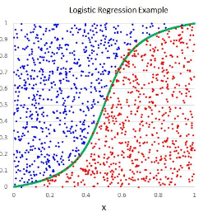
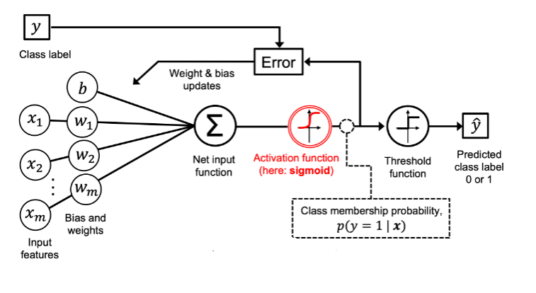
MODELING
Logistic Regression
데이터가 어떤 범주에 속할 확률을 0과 1사이의 값으로 예측하고 그 확률에 따라 가능성이 더 높은 범주에 속하는 것으로 분류해 주는 지도학습 알고리즘
Notes:
먼저 logistic regression 에 대해서 알아보겠습니다. 로지스틱 회귀분석은 선형회귀 분석에서 나왔다고 볼 수 있습니다. 선형 회귀는 종속변수와 독립변수의 선형 관계를 가정하고 , 둘의 연관성을 잘 나타낼 수 있는 계수를 찾아내는 방식으로 모델의 학습을 진행하는 것입니다. 즉 종속 변수가 연속형 변수일 경우에 적합한 분석입니다. 하지만 로지스틱 회귀분석은 종속변수가 범주형 변수일 때 사용하는 분석입니다. 또한 입력 데이터가 주어졌을때 해당 데이터의 결과가 특정 분류로 나뉘기 때문에 일종의 분류 기법으로 볼 수 있는 것 입니다. 우리의 데이터는 정상과 불량으로 나뉘는 분류 기법을 사용해야 하므로 로지스틱 회귀분석을 사용했습니다.

Slide 19
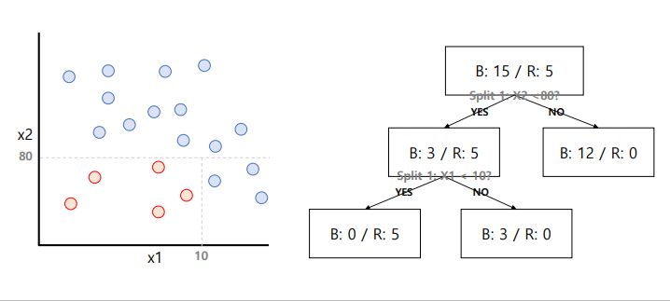
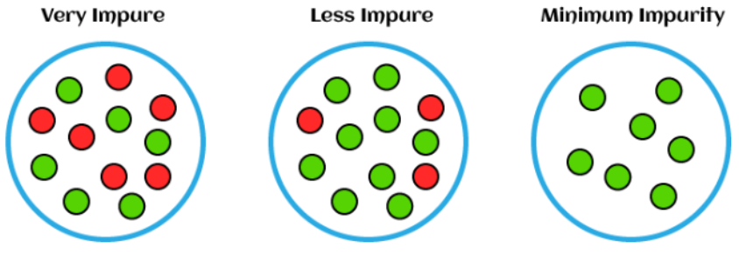
MODELING
Decision Tree
- 의사결정나무 , 정상과 이상을 잘 분리해내는 logic을 찾는 것
불순도가 줄어드는 정도로 구분(gini,entropy)
Notes:
그 다음으로는 decision tree 모델을 사용했습니다. Decision Tree는 의사결정 나무라는 뜻입니다. 컴퓨터 알고리즘에서 즐겨 사용하는 트리(tree) 구조를 사용하고, 각 분기점마다 목표 값을 가장 잘 분류할 수 있는 속성을 찾아서 배치하고, 해당 속성이 갖는 값을 이용하여 새로운 가지(branch)를 만드는 것입니다. 이것도 너무 가지가 많으면 overfitting이 될 우려가 있으므로 가지치기를 통해서 적절한 분류를 해야합니다. 또한 가장 잘 분류할 수 있는 속성을 찾는 방법은 불순도가 낮아지는 분류를 선택하면 되는데 이떄 불순도를 나타내는 지표는 크게 gini와 entropy방법이 있습니다. entropy가 많이 사용되는데 이 값이 낮게 나와야 분류가 잘 된 모델이라고 할 수 있습니다.

Slide 20
모델 검증 및 결론

Slide 21
Logistic Regreesion Model
 | Precision | Recall | F1-score
0 | 0.96 | 0.94 | 0.95
1 | 0.27 | 0.37 | 0.31
Accuracy | - | - | 0.91
Macro Avg | 0.61 | 0.66 | 0.63
Weighted Avg | 0.92 | 0.91 | 0.91
< Test Report >
 | Precision | Recall | F1-score
0 | 0.96 | 0.92 | 0.94
1 | 0.23 | 0.36 | 0.28
Accuracy | - | - | 0.89
Macro Avg | 0.59 | 0.64 | 0.61
Weighted Avg | 0.91 | 0.89 | 0.90
< Validation report >

Slide 22
Logistic Regreesion Model 검증
모델 자체의 정확도는 약 91%
0은 정상, 1은 불량
데이터의 특성상 “정상 제품을 잘 분류했는지” 보다는 “실제로 불량인 제품을 잘 예측했는지＂가 중요
즉 클래스 1에 대한 Recall(재현율)이 가장 중요한 평가 지표
클래스 1의 Recall 값이 매우 낮음 => 원인: 데이터 불균형?
클래스 1에 대한 데이터 수를 증강시키는 방법이 있는가?

Slide 23
PCA Model
 | Precision | Recall | F1-score
0 | 0.94 | 1.00 | 0.97
1 | 0.00 | 0.00 | 0.00
Accuracy | - | - | 0.91
Macro Avg | 0.47 | 0.50 | 0.49
Weighted Avg | 0.89 | 0.94 | 0.92
< Test Report >
 | Precision | Recall | F1-score
0 | 0.94 | 1.00 | 0.97
1 | 1.00 | 0.01 | 0.02
Accuracy | - | - | 0.89
Macro Avg | 0.97 | 0.51 | 0.49
Weighted Avg | 0.94 | 0.94 | 0.91
< Validation report >

Slide 24
PCA Model 검증
PCA 만으로는 재현율을 상승시킬 수 없다.
검증 결과 클래스 0에 대해선 100%의 재현율을, 클래스 1에 대해선 0%의 재현율을 보여준다.
오히려 데이터 불균형으로 인한 과적합 문제가 더 심해졌다고 해석할 수 있다.
데이터 불균형 문제를 해결하기 위해 Data OverSampling
OverSampling 기법은 적은 레이블을 가진 데이터 세트를 많은 레이블을 가진 데이터 세트 수준으로 증식하여 학습에 충분한 데이터를 확보하는 기법이다.
데이터 수가 적은 클래스 1에 대한 데이터를 OverSampling 한다.
본 프로젝트에서는 SMOTE 기법을 사용한다.

Slide 25
Data OverSampling Model
 | Precision | Recall | F1-score
0 | 0.97 | 0.93 | 0.95
1 | 0.26 | 0.44 | 0.33
Accuracy | - | - | 0.90
Macro Avg | 0.61 | 0.68 | 0.64
Weighted Avg | 0.93 | 0.90 | 0.91
< Test Report >
 | Precision | Recall | F1-score
0 | 0.96 | 0.92 | 0.94
1 | 0.21 | 0.35 | 0.26
Accuracy | - | - | 0.88
Macro Avg | 0.58 | 0.63 | 0.60
Weighted Avg | 0.91 | 0.88 | 0.90
< Validation report >

Slide 26
Data OverSampling Model 검증
OverSampling을 진행한 후 모델의 성능이 상승하였다.
데이터 불균형으로 인한 과적합 문제는 해결하였다.
PCA와 같이 사용한다면 더 좋은 결과를 얻을 수 있는가?

Slide 27
PCA + Data OverSampling Model 검증
 | Precision | Recall | F1-score
0 | 0.95 | 0.91 | 0.93
1 | 0.92 | 0.96 | 0.94
Accuracy | - | - | 0.93
Macro Avg | 0.93 | 0.93 | 0.93
Weighted Avg | 0.93 | 0.93 | 0.93
< Test Report >
 | Precision | Recall | F1-score
0 | 0.95 | 0.89 | 0.92
1 | 0.90 | 0.95 | 0.92
Accuracy | - | - | 0.92
Macro Avg | 0.92 | 0.92 | 0.92
Weighted Avg | 0.92 | 0.92 | 0.92
< Validation report >

Slide 28
PCA + Data OverSampling Model 검증
PCA와 OverSampling을 합쳐 한 결과 성능은 오히려 하향되었다.
PCA로 모델 자체의 성능을 향상시키는 것은 불가능한가?

Slide 29
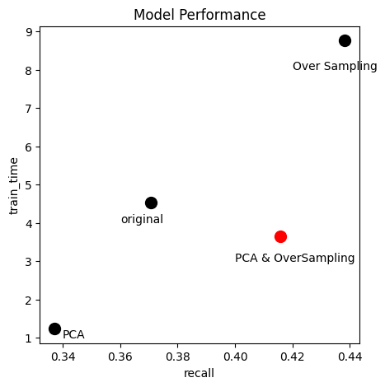
결론
 | Recall | Train_Time(s)
Original | 0.370787 | 4.533014
PCA | 0.000000 | 1.236013
Oversampling | 0.438202 | 8.763048
PCA + Oversampling | 0.415730 | 3.657486
Scaling 외에 아무 전처리 하지 않은 Original 모델
PCA를 통해 feature extraction을 진행한 PCA 모델
OverSampling을 통해 데이터 불균형 문제를 해결한 모델
OverSampling 이후 PCA를 진행한 모델

Slide 30
결론
어떤 독립변수가 설명력이 높은가?
어떤 변수를 이용하여 모델을 학습시킬 것인가?
변수 추출(Feature Extraction)을 통해 설명력이 높은 변수들만 찾아 사용해야 할 것이다.
PCA가 모델의 성능을 직접적으로 높여주는 것은 아니지만 핵심 변수만 추출해서 모델을 구현하는 것에는 유용하게 사용할 수 있다
축소할 차원을 어떻게 조정할 것인가?

Slide 31
결론
Overfitting 문제를 어떻게 예방할 것인가?
Data Oversampling 을 이용하여 데이터 불균형 문제를 해결한다
Cross Validation을 통해 Overfitting 문제를 예방한다.

Slide 32
향후 계획
과적합을 완전히 극복하기 위해 정교한 하이퍼 파라미터 교정이 필요하다.
GridSearch를 통해 하이퍼 파라미터를 조정한다
Cross Validation을 통해 과적합을 예방한다
이를 이용하여 응용 기술 과정에서 모델 고도화를 진행한다.
Notes:
여기까지

Slide 33
감사합니다.

